Slide 1

Панорама“пЛевенска епопея“1877
Спомен от освобождението

Slide 2
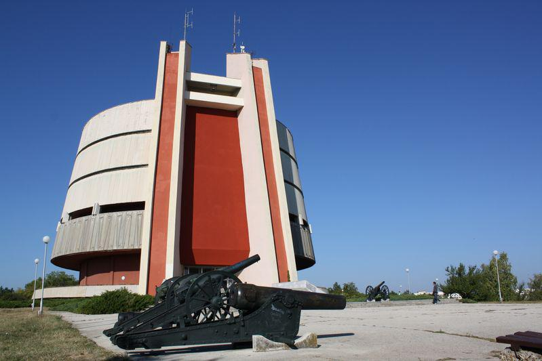
Съдържание
Създатели
Информация за паметника
Информация за сградата
Уводна зала
Панорамна зала
Диорамна зала
Заключителна зала
Интересно

Slide 3
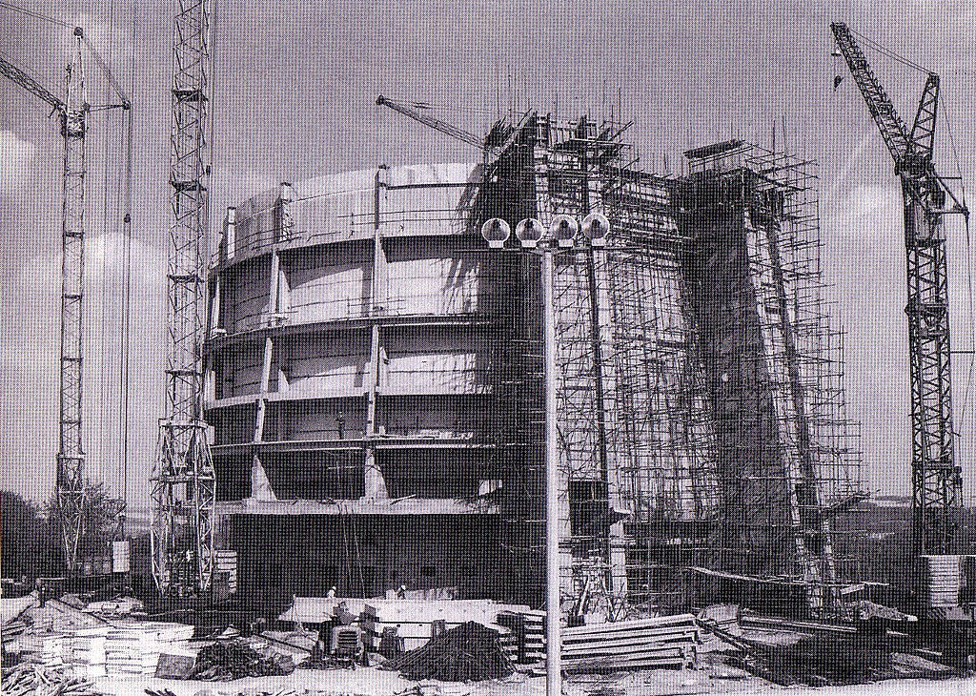
Създатели
Автори на архитектурния проект са Пламена Цачева и Иво Петров с проектантски колектив.
Николай Василиевич Овечкин е автор на живописната част, главен изпълнител и ръководител на колектива от 13 руски и български художници

Slide 4
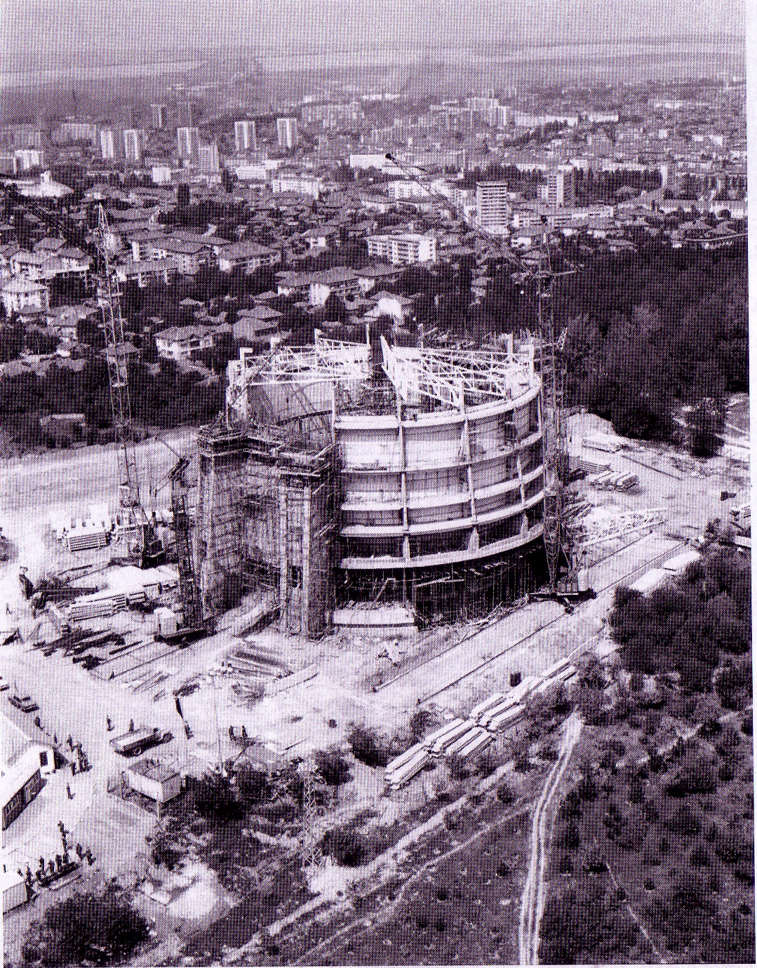
Информация за паметника
Панорама „Плевенска епопея 1877 г.” е единствен по рода си паметник на Балканския полуостров.
Изграден е през 1977 г. по повод 100-годишнината от освобождението на Плевен от османско владичество.
Паметникът се издига на самото бойно поле, в Скобелевия парк-музей в югозападните покрайнини на града. Освобождението на Плевен е преломен момент в хода на Руско-турската война от 1877-1878 г.

Slide 5
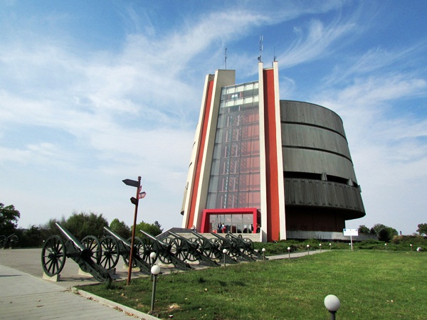
Информация за сградата
Сградата има форма на пресечен конус, носен от четири стилизирани щика. Три хоризонтални пръстена символизират трите щурма на Плевен, а пръстенът с щиковете - блокадата на града. Височината на корпуса с щиковете е 47 м, общата кубатура е 54 000 куб/м. Сградата на паметника е изградена и довършена само за 11 месеца. Панорама „Плевенска епопея 1877 г.” се състои от четири зали.

Slide 6
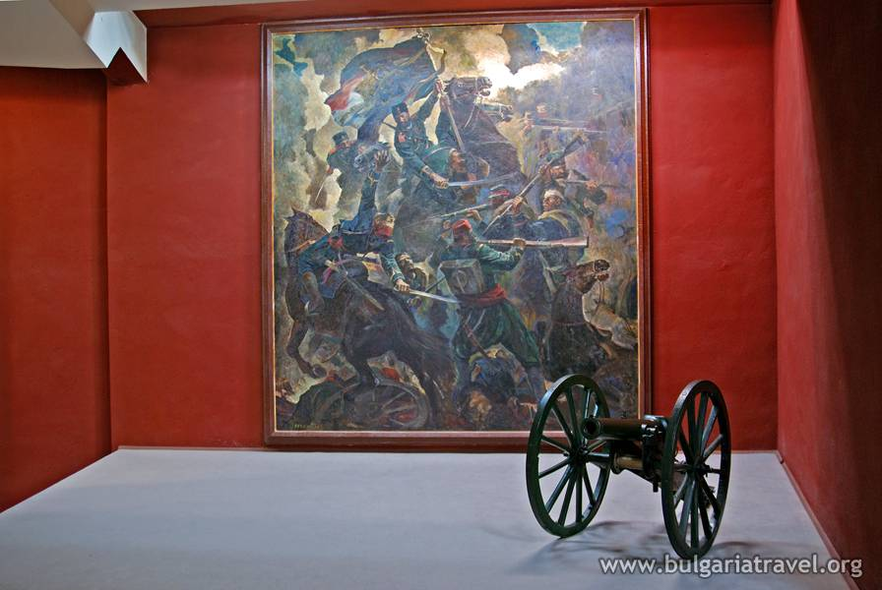
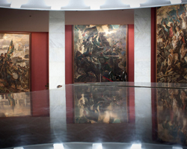
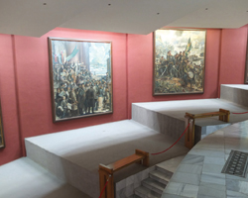
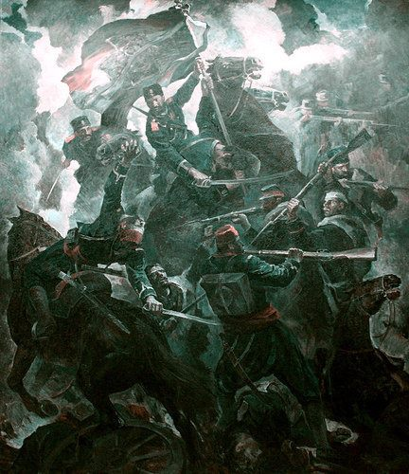
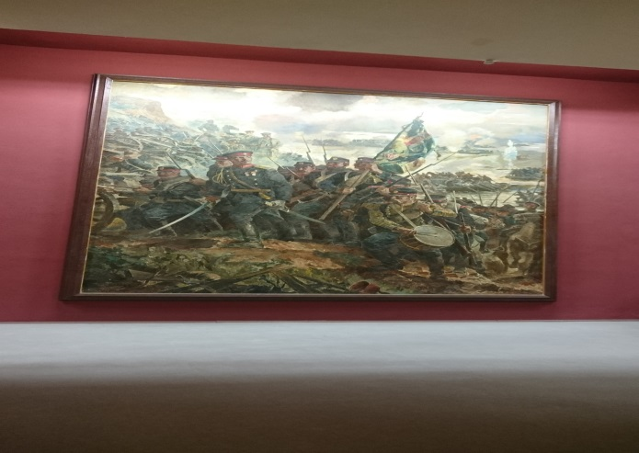
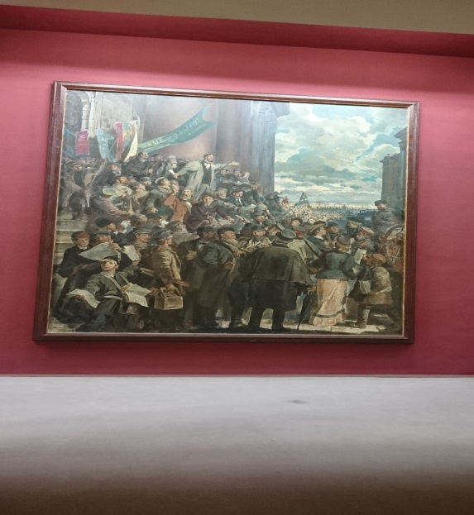
Уводна зала
В уводната зала шест живописни платна с размери 4 на 3,60 метра отразяват моменти от българската история и Руско-турската война от 1877-78 г.

Slide 7
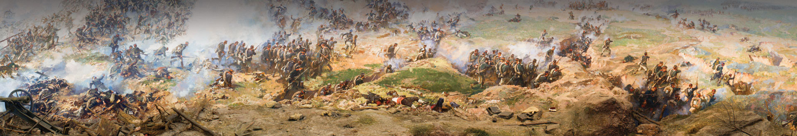
Панорамна зала
Панорамната зала е с диаметър 40 м. По стената й е монтирано панорамното платно, дълго 115 м и широко 15 м, което илюстрира драматичните събития от третия щурм при Плевен. В подножието на платното е пресъздадена атмосферата в окопите с копия на автентични предмети и оръжия от епохата.

Slide 8
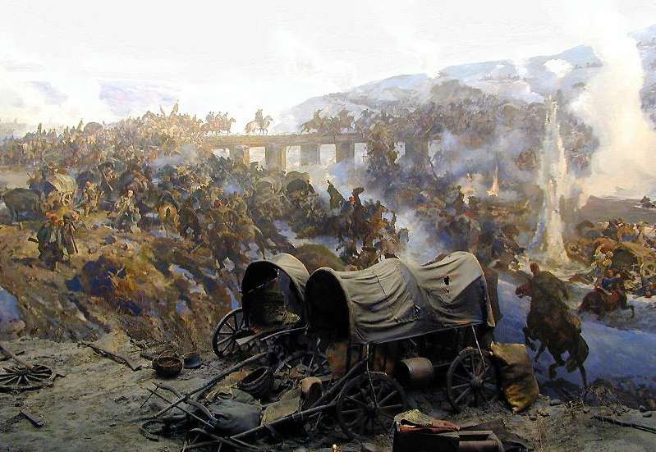
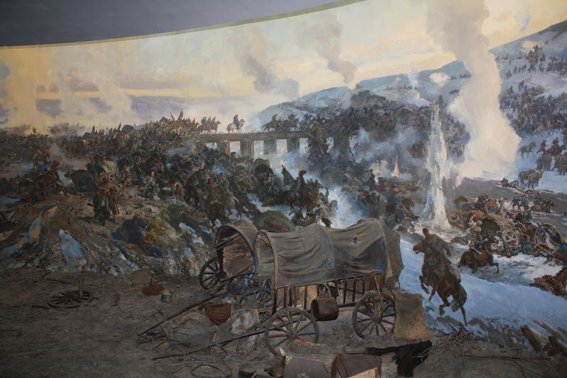
Диорамна зала(какво означава диорама)
Диорамната зала е по-малка от панорамната, а платното в нея изобразява последния бой за Плевен в долината на р. Вит на 10 декември 1877 г. Размерът на платното е 17 м на 5 м.

Slide 9
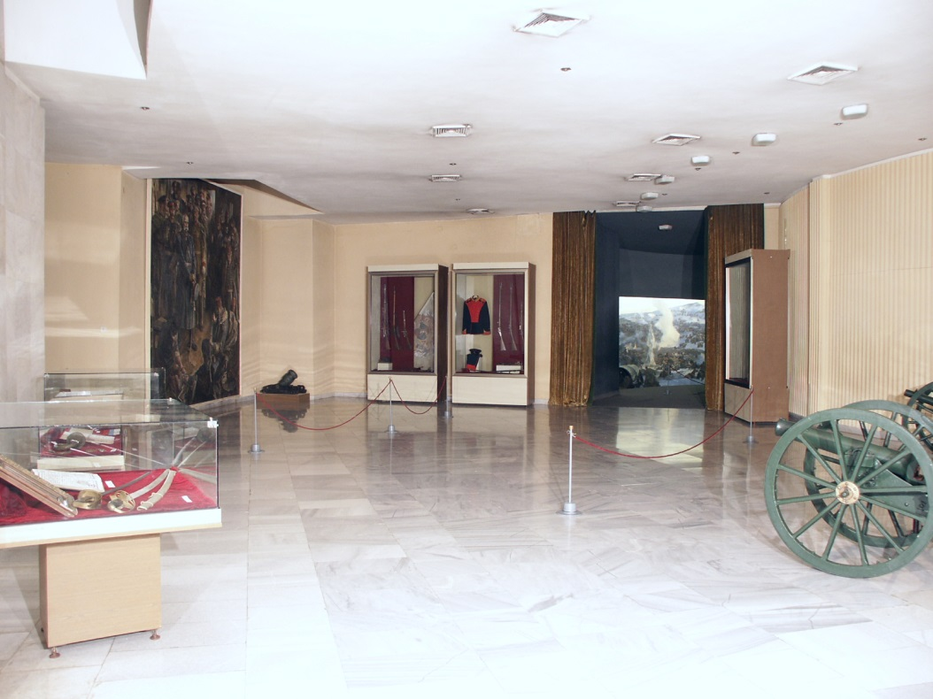
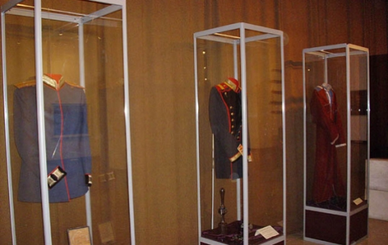
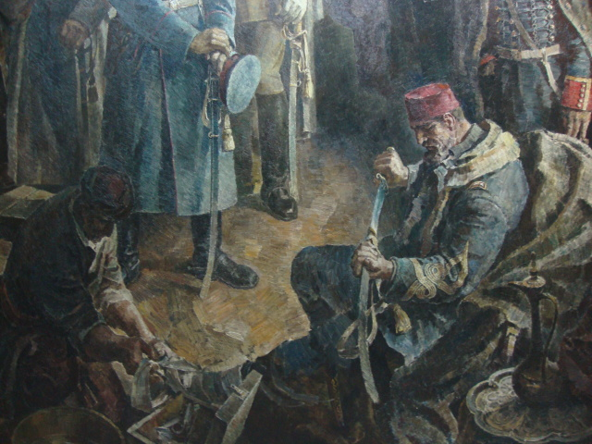
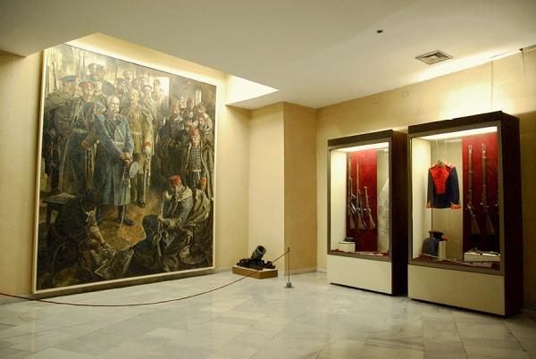
Заключителна зала
В заключителната зала две картини показват капитулацията на Осман паша и зимното преминаване на Балкана от руската армия.

Slide 10
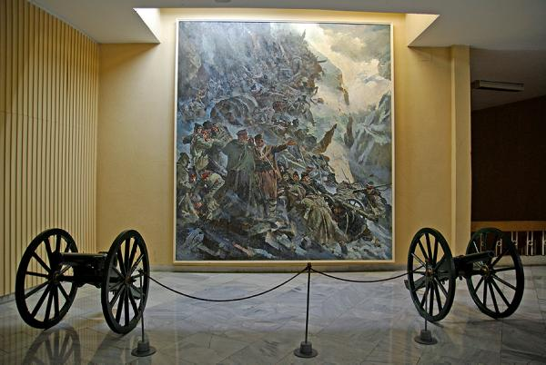
Интересно
Изключително ефектни и атрактивни са реставрираните в автентичния им вид картечници „Гатлинг”, обр. 1865 г., които са на въоръжение по време на Руско-турската война 1877-1878 г.
Панорамното изкуство има над 200-годишна история. Създадени са над 100 панорами, от които действащи са около 70. Панорама „Плевенска епопея 1877 г.” е от малкото мемориални музеи, разположени на бойните полета, каквито са тези в Куликово поле, Ватерло

Slide 11
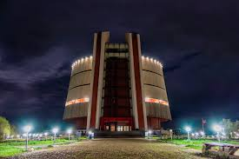
Ексурзовод на днешната виртуална обикола е
Стефан Резашки
МГ”Гео Милев”-Плевен
6 клас

